Slide 1
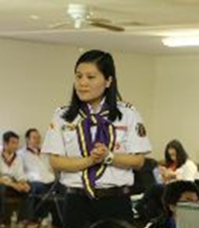

SỰ LIÊN HỆ GIỮA HUYNH TRƯỞNG
& VỚI ĐOÀN SINH
The relationship between Youth leader and Youth (Under 18).
HLV. Isave Nguyễn Tất Mỹ Hạnh

Slide 2

Warm-up
Every Move I Make | Dance-A-Long with Lyrics | Kids Worship
https://www.youtube.com/watch?v=MPvnZILn6EY

Slide 3
Khai Mac - Kinh Huynh Trưởng
Lạy chúa Giê-su Huynh Trưởng tối cao. Xin dạy con biết hi sinh cao thượng, Phụng Sự Chúa và giúp ích mọi người. Xin dậy con biết hi sinh không cần báo đáp, luôn xông pha không ngại bão táp. Đẹp ý Cha trên trời, trong tình thương yêu hết mọi người.

Slide 4
Objectives
SỰ LIÊN HỆ GIỮA HUYNH TRƯỞNG & VỚI ĐOÀN SINH
SỰ LIÊN HỆ GIỮA HUYNH TRƯỞNG & VỚI HUYNH TRƯỞNG
Need to have a gmail account to complete a 10 questions assessment
( Deadline for assessment is Monday Feb 10, 2020 by 11:59 pm.

Slide 5

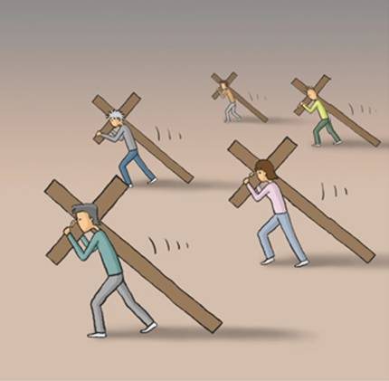
I. NHẬN ĐỊNH/ Aware factors
1.Sống một mình thì buồn, cô đơn; sống chung thì va cha.m
( Live by oneself can be lone, however conflicts can arise living in a community.)
2. Ta Không thể sống ích kỷ cho một mình, mà ta Sống là sống cho người, với người và vì người khác.
One can not live selfishly, but one must live for others.

Slide 6

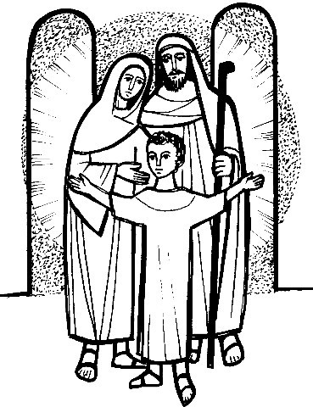
I.NHẬN ĐỊNH/ Aware factors-2
3. Sống là phải liên hệ gia đình, đoàn thể, quốc gia.
(Types of relationships: family, community, and your
country)
Gia đình: Thảo kính cha mẹ, thương anh em
  (Family: Love and respect parents, love and support siblings.)
Đoàn thể: đặt lơi ích chung trên tư lợi cá nhân
( Community: Put common interest above personal pride for the greater good)
Quốc gia: đóng góp tài năng, tôn trọng luật pháp, bảo vệ thiên,v.v
  ( (Country: Contribute your talents, obey laws, protect environment, ect.)

Slide 7
I.NHẬN ĐỊNH/ Aware factors-3
4. Yếu tố sống liên hệ với người khác : phải vui vẻ và biết chia sẻ, thi đua với nhau để thăng tiến, chấp nhận sự hiện diện của người bên cạnh
The essentials to help building relationship with others: friendly and generous, compete to help each others get better, and accept others without judgement.
5. Ai cũng muốn người khác quý mến mình trong tình liên hệ.
We all want approval and others to like ourselves. *

Slide 8

II. TƯƠNG QUAN GIAO TẾ/ Relationship
A. Mối quan hệ với chính mình/ Relationship with yourself
Hãy nhận xét mình/ Aware of yourself.
  Tôi Có muốn cầu tiến hay không? Do I want to improve myself?
  Tôi Có cố gắng hết sức trong công việc lãnh nhận không? Do I put best effort into my works?
  Tôi Có hăng hái trong lời nói, việc làm không? Do I sound and enthusiastic in my works?
  Tôi Có sẵn sàng đón nhận thay đổi không? Am I willing to adapt to new changes?
  Tôi Có tính khôi hài không? Do I have a good sense of humor?
Prove this ➔3 = 1

Slide 9
II. TƯƠNG QUAN GIAO TẾ/ Relationship 2
B. Giao Tế Với Người Khác. Relationship and communication with others
1. Có chân thành lưu tâm đến người khác không? Am I sincerce?
2. Có lắng nghe lập trường, quan điểm của người khác không? Do I listen to others point of view?
3. Có lắng nghe cẩn thận, thực tình học hỏi người khác không? Do I listen and consider others
4. Có thực sự cộng tác với người khác để đạt mục đích chung? Am I willing to work with others to accomplish common goals?

Slide 10
III & IV. ÁP DỤNG & THỰC HÀNH GIAO TẾ
Tự tin, Đặt mục tiêu , tích cực, thăng tiến bản thân, đầu óc cởi mở
Confidence, goal setting, put forward efforts, self-improve, open-minded
Chia sẻ , Đúng giờ, Vui vẻ, Giúp đỡ ,Nhẫn nại, v.v.
Voice yourselr, punctual, pleasant, helpful, patience. Ect.

Slide 11
V. LIÊN HỆ GIỮA HUYNH TRƯỞNG VỚI ĐOÀN SINH- The relationship between Youth leader and Youth
A. Vai Trò Huynh Trưởng (Roles)
1. Anh/chị ( Older brother/sister)
2. Thầy (Teacher)
3.Bạn (Friend)
4. Mẫu Gương (Role Model)

Slide 12
B. Bổn Phận Huynh Trưởng
Người huynh trưởng phải biết lưu tâm, lắng nghe và giúp đỡ các em
  Genuinely Care, listen and assist/support
Biết để ý nhân cách & tôn trọng phẩm giá của các em
  Respect the rights of youth
Biết tìm hiểu, nâng đỡ & khuyến khích các em
  Try to understand, motivate and encourage youth
Điều cần thiết là luôn luôn vui vẻ
  Be pleasant and friendly around youth

Slide 13

Ten Kids You Meet at Every Youth Group
Censored at 1:30’
https://www.youtube.com/watch?v=_fIoNYbHnAw

Slide 14
C. Ba Điều Giúp Huynh Trưởng Thành Công
1. Trưởng thành, kinh nghiệm, trách nhiệm
  Maturity, experience, and responsible
2. Có kiến thức
  knowledgeable
3. Có trái tim
  Have a heart or passion

Slide 15
VI. LIÊN HỆ GIỮA HUYNH TRƯỞNG VỚI HUYNH TRƯỞNG (Relationship b/w leader and leader)
A. Vai Trò
1.Người cùng lý tưởng ( share the same ideal)
2. Người bạn đồng hành ( Work together)
“Trong tình huynh đệ, hãy mến nhau tha thiết; bởi kính trọng nhau, hãy coi kẻ khác hơn mình.” Rom 12: 10
“ love one another with mutual affection; anticipate one another in showing honor. “Rom 12: 10

Slide 16
B. Bổn Phận ( responsibility of a leader)
Chia sẻ & cộng tác ( share and collaborate)
Lợi ích chung trên cá nhân (Putting Common interests above individual interests)
Tôn trọng ý người & tôn trọng ý chung ( Respect other ideas)
Lắng nghe để sửa lỗi và góp ý (listen and value opinions that help correct mistakes)
Có lòng chân thật ( sincere)
Có lòng quảng đại, khắt khe với mình những dễ dãi với người ( Generous )
Có tinh thần trách nhiệm (responsible)
Lòng hào tâm, giúp đỡ (willing to help)
Tinh thần đồng đội, đoàn kết ( teamwork and solidarity)

Slide 17
C. Những Điều Giúp Thành Công
Quan tâm đến nhau, Khích lệ lẫn nhau, Giúp đỡ lẫn nhau, Thông cảm cho nhau, Họp mặt thân mật, Chầu mình thánh chung, Tĩnh tâm chung, Cầu nguyện chung, Giao hòa với nhau
Caring, encouraging, helping, empathizing, meeting or going out, adoration, retreat, praying, and reconciling with others.

Slide 18
VII. KẾT LUẬN ( Conclusion)
Người huynh trưởng luôn vui vẻ, yêu thương và giúp đỡ mọi người. Biết sống với người, vì người và cho người.
Điều gì muốn người ta làm cho mình thì hãy làm cho người.
( What you want others do to you, you need to do for others)
Biết liên hệ với Chúa. Connect with God

Slide 19

Instruction to take your final assessment
1. Select: https://classroom.google.com/
2. Log on: using your gmail account
3. On the top right corner there is a plus sign - select join class
4. Enter Class code: xsjasm7
to access your class.
5. Select your assignment/quiz and complete it before Monday Feb 10, 2020 by 11.59 pm.
( There is the reading material in Vietnamese if you don’t remember class lecture)

Slide 20
KẾT
Doc Kinh Sang Danh ( end)

